Slide 1
Bản quyền thuộc về: FB Hương Thảo - https://www.facebook.com/huongthaoGADT/
Chào mừng các em
đến với tiết Toán

Slide 2
Khởi động

Slide 4
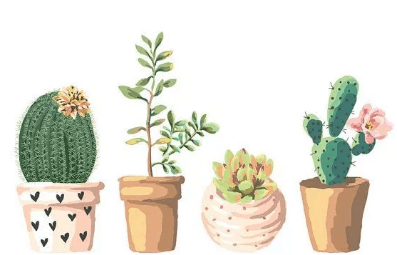
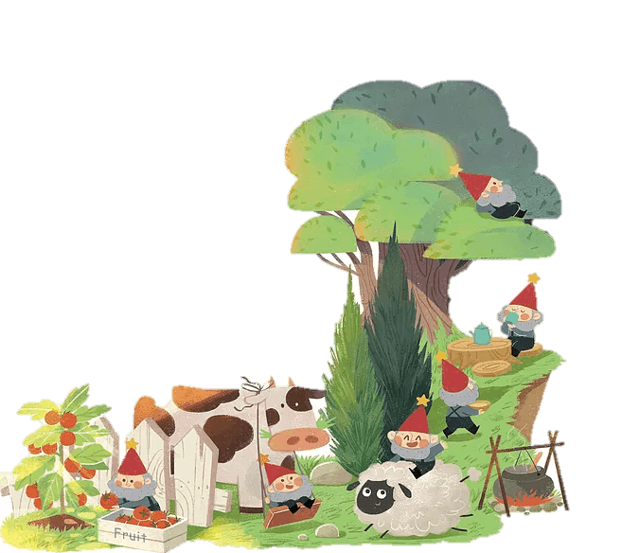
Bài 30: Ngày - tháng

Slide 5
Tiết 1

Slide 6
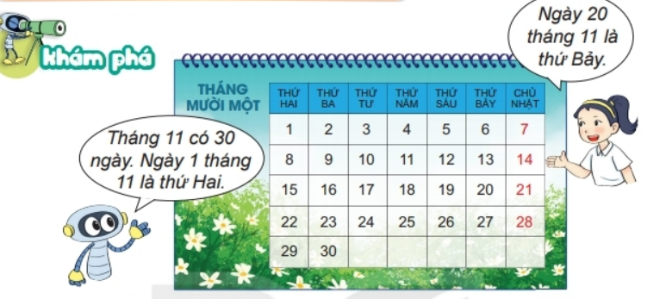
Tháng 1, tháng 3, tháng 5, tháng 7, tháng 8, tháng 10, tháng 12 có 31 ngày.
Tháng 4, tháng 6, tháng 9, tháng 11 có 30 ngày
Tháng 2 có 28 hoặc 29 ngày.

Slide 7
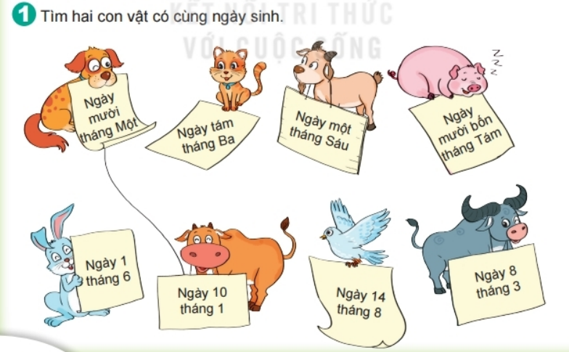

Slide 8
10
14
16
20
26
22
26
28
- Tháng 12 có 31 ngày
- Ngày đầu tiên của tháng 12 là thứ tư
- Ngày cuối cùng của tháng 12 là thứ sáu

Slide 9
- Tháng 1 có 31 ngày
- Ngày Tết dương lịch 1/1 là thứ bảy
- Ngày c1 tháng 2 cùng năm là thứ ba

Slide 10
Tiết 2

Slide 12
19
23
24
- Tháng 2 có 28 ngày
- Ngày Thầy thuốc Việt nam 27/2 là chủ nhật

Slide 13
- Tháng 3 có 31 ngày
- Ngày thứ Hai đầu tiên của tháng 3 là ngày mùng 7
- Ngày Quốc tế Phụ nữ 8-3 là thứ ba

Slide 14
- Tháng 4 có 30 ngày
- Thứ bảy tuần trước là ngày 23

Slide 15
Chúc các thầy cô mạnh khoẻ
Chúc các con chăm ngoan
Liên hệ giáo án:
FB: Hương Thảo
Gmail: tranthao121006@gmail.com

